Slide 1
الاسلام والحضارة
(الدرس الثامن عشر)

Slide 2

فيديو

Slide 3


تمهيد
خلق اللّه تعالى الإنسان لعبادته، ولإعمار الأرض والانتفاع بخيراتها،
فالإنسان دائم السعي لتوفير متطلبات الحياة الكريمة؛
فتطورت حياة الناس، وتغيّر نمط معيشتهم من زمان إلى آخر، ومن شعب إلى آخر.

Slide 4
مفهوم الحضارة
مفهوم الحضارة
هي جملة ما يقوم به أو يُنْتجُه شعبٌ من الشعوب أو أمّة من الأمم، من أنشطةٍ في جميع مجالات
الحياة: السياسية، والعسكرية، والاقتصادية، والاجتماعية، والدّينية، والثّقافية، والفنّية.

Slide 5
دور الاسلام في بناء الحضارة
لقد كان للإسلام الدورُ العظيمُ في تطور الحضارة الإنسانية في العالم كلِّه:
ودعا إلى الاستفادة من علوم الأمم السابقة، فعمل العلماء المسلمون على إحياء ما مات عبر السنين من هذه العلوم، وقاموا بتنقيتها وتطويرها والإضافةعليها،
بل تَفوَّق الإسلام على غيره من الحضارات بأنْ جعل الوحْيَ والأخلاقَ والقيم جزءًا لا يتجزأ منمكونات الحضارة.
وهذا مما أقرَّ به العلماء المنصفون من غير المسلمين.
فقد شجّع الإسلامُ العلمَ والعلماءَ، وحثّهم على البحث والتَّجريب،

Slide 6
اقوال علماء الغرب عن الحضارة الاسلامية:
قال المستشرق الفرنسى (جوستاف لوبون) في كتابه (حضارة العرب):
" لم يقتصرْ فضلُ العرب والمسلمين في ميدان الحضارة على أنفسهم، فقد كان لهم الأثرُ البالغ في الشرق والغرب، فهمامَدينان لهم في تَمدُّنهم، وإنَّ هذا التأثير خاصٌّ بهم وحدهم؛ فهم الذين هذَّبوا بتأثيرهم الخُلُقي البرابرة (الصليبيين)"

Slide 7

خصائص الحضارة الاسلامية
امتازت الحضارة الإسلامية بجملة من الخصائص، منها:
1 حضارةٌ إيمانيةٌ ربانية
فقد انبثقت عن مبادئ الإسلام وثقافته وأخلاقه وأفكاره كاملة، فهي حضارةٌ قائمةٌ على الإيمان باللّه سبحانه وتعالى، والإيمان بكتبه ورسله.
2حضارةٌ عالميةٌ وإنسانيّةٌ متسامحةٌ
فهي لم تهتمّ بشعب دون اخر آخر، بل احتضنت جميع لشعوب والأمم والأديان، فلم تقتصر على جنسٍ بشريٍ أو إقليمٍ جغرافيٍ معيّنٍ،قال تعالى ”وَمَا أَرْسَلْنَاكَ إِلَّا رَحْمَةً لِلْعَالَمِينَ
6حضارةٌ أخلاقيةٌ
فهي تَعُدُّ المُثُلَ العليا من ركائزها؛ لأنها تستمد وجودها وبقاءها، وأسباب ازدهارها وتقدمها من القيم الإنسانية الخالدة النابعة من العقيدة الإسلامية الحقّة.
3حضارةٌ معطاءةٌ
فقد أمَدَّت العالم بالعلم والمعرفة، ومهَّدت الطريق لكلِّ أشكال الرُّقيّ والتقدّم.
4حضارةٌ متوازنةٌ
فقد وازنت بين الجانبَيْن المادّي والرّوحي (المعنوي)، وحققت العدالة بينهما، فلم يطغَ أحدهما على الآخر.
5حضارةٌ باقيةٌ
فهي باقية إلى يوم القيامة؛ لارتباطها بالإسلام الذي تكفّل اللّه سبحانه وتعالى بحفظه.

Slide 8
مرتكزات الحضارة و اسسها
ترتكز الحضارة على جانبين، هما:
١ الجانب المادي: ويمثل النشاطات المادية للإنسان، مثل: الزراعة والصناعة والتجارة والعمران.
٢ الجانب المعنوي: وهو الذي يمثل الدِّين، والقيم الإنسانية العليا، والمبادئ القويمة، كالصدق، والأمانة، وغيرهما

Slide 9
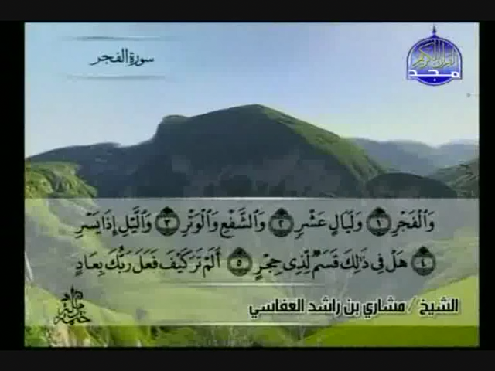
مرتكزات الحضارة و اسسها
ولا بد لأي حضارة تتطلّع إلى الرّقي والتقدم، وتبحث عن الاستمرارية والبقاء، أن تهتم بالجانبين معًا، فمن الضروري أن تهتم بالجانب المعنوي والأخلاقي، بقدر ما تعمل على تطوير الجانب المادي؛
لأنّها إن أغفلت أحدَهما كان مصيرها إلى الانهيار والزّوال، فها هي الحضارات السابقة، كالأشوريّةالبابليّة والفرعونيّة وغيرها، قد برعت في الجانب المادي، ووصلت فيه إلى أقصى ما يمكنها، إلا أنها لم تُقِمْ للدِّين أو الأخلاق أو القِيَم وزنًا، فانهارت وبادت
فالحضارة الإنسانية المعاصرة مآلها إلى زوال؛ لأنها قد أخذت بالجانب المادي فقط، وأغفلتا لدِّينَ والقِيمَ والأخلاق.

Slide 10
عوامل قوة الحضارات و سقوطها
إنّ قوّة الحضارات وازدهارها أو سقوطها وانهيارها له أسبابه وعوامله:
• فمن عوامل ازدهارها وقوّتها::
اتّباعها منهج اللّه القويم؛ لإعمار الأرض، والانتفاع بثرواتها، بالعمل الدؤوب، والابتعاد عن الكسل.
معرفة سنن اللّه تعالى في الكون، والاستفادة منها لصالح البشرية.
التمسك بالقيم السامية والأخلاق النبيلة.

Slide 11
ومن عوامل اندثارها وسقوطها:
الكفر باللّه تعالى ورسله.
الظلم، والفساد، والاستكبار في الأرض.
انتشار الرذائل، وفساد الأخلاق.
ارتكاب الذنوب والمعاصي.
البعدُ عن أوامر اللّه تعالى والاستهزاءُ بها.

